Slide 1



PRESENTATION AND WRITING SKILLS
MGM223
Orientation Lecture
Prepared by
Dr. Nagwan Al-Qershi

Slide 2

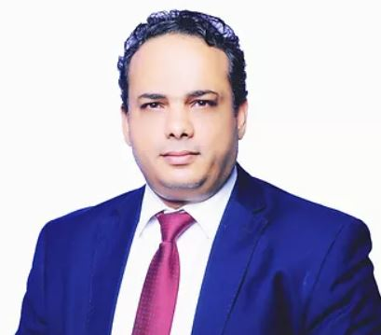
Orientation
About Your Instructor
Lecture
دكتوراه الفلسلفة في إدارة الأعمال.
ماجستير في إدارة أعمال.
بكالوريوس إدارة الأعمال.
أستاذ إدارة الأعمال المساعد في جامعة ميدأوشن.
باحث علمي في المجالات الإدارية.
0 – 2

Slide 3
Academic Calendar
التقويم الأكاديمي
Orientation
Lecture
للاطلاع على التقويم الأكاديمي، لمعرفة موعد بدء وانتهاء الدراسة الخاصة بالفصل الدراسي، ومخطط الأسابيع الدراسية، وآخر موعد للاعتذار عن الفصل الدراسي أو المقرر، وموعد بدء الاختبارات النهائية، وموعد نهاية الاختبارات النهائية ... يمكنك الدخول على الرابط التالي:
https://midocean.ae/academic-calendar-2/
0 – 3

Slide 4
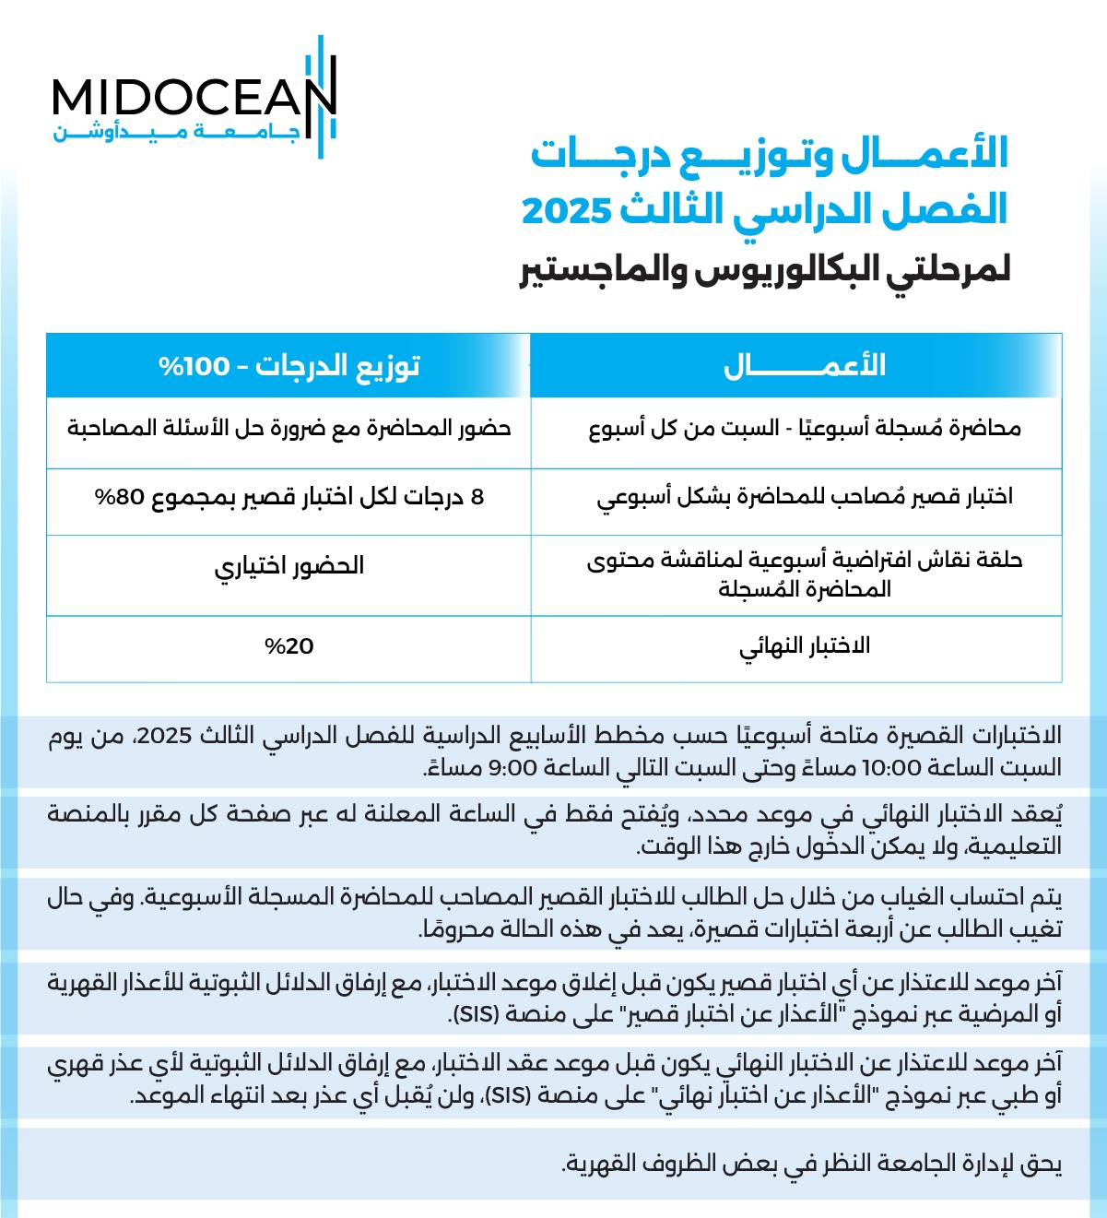
0 – 4

Slide 5
الحالي، بداية من يوم
0 – 5

Slide 6
ستتاح المحاضرة الأسبوعية على المنصة التعليمية Moodle
كل يوم سبت في تمام الساعة 12 ظهراً
بتوقيت مكة المكرمة
0 – 6

Slide 7
حلقات النقاش هي لقاء اسبوعي مع أستاذ المقرر والغرض منها مناقشة ما تم طرحه في المحاضرة المسجلة لكل اسبوع.
رابط حلقة النقاش متوفر على صفحة ال Moodle الخاصة بالمقرر وهو ثابت لجميع حلقات النقاش الخاصة بالمقرر.
0 – 7

Slide 8
موعد حلقات النقاش
اسبوعياً
اليوم والتوقيت متوفر على صفحة ال Moodle الخاصة بالمقرر
بتوقيت مكة المكرمة.
0 – 8

Slide 9
حضور حلقات النقاش اختياري.
ينصح بشدة الحرص على الحضور لتعزيز المكتسبات العلمية من محتوى المحاضرة.
يفضل مشاهدة المحاضرة المسجلة وتلخيصها قبل حضور حلقة النقاش.
0 – 9

Slide 10
Orientation
الاختبارات القصيرة
Lecture
تعد الإجابة على الاختبار القصير بمثابة الحضور للطالب.
يتكون الاختبار القصير من ٨ أسئلة (٨ درجات).
أمثلة على نوعية أسئلة الاختبار القصير:
  أسئلة صوتية
    MCQ
    True & False
0 – 10

Slide 11
Orientation
الاختبارات القصيرة
Lecture
سيتاح الاختبار القصير على المنصة التعليمية Moodle كل يوم سبت في تمام الساعة 10 مساءاً بتوقيت مكة المكرمة.
ويترك لمدة أسبوع ، ثم يغلق في يوم السبت الذي يليه تمام الساعة 9 مساءً بتوقيت مكة المكرمة.
مدة الاختبار القصير (فترة السماحية) 30 دقيقة - عدد المحاولات 1 فقط.
لا يمكن التنقل بين الأسئلة (بمعنى إذا تم الانتقال للسؤال التالي لا يمكن العودة للسؤال السابق).
0 – 11

Slide 12
Orientation
الاختبارات القصيرة
Lecture
يمكن عمل الاختبار القصير أي وقت من موعد اتاحته يوم السبت الساعة 10 مساءاً إلى السبت التالي 8:30 مساءاً بتوقيت مكة المكرمة.
لماذا 8:30 مساءاً؟
لكي يتم الاستفادة من كامل مدة الاختبار القصير (فترة السماحية) 30 دقيقة.
كلمة المرور ثابتة لكل الاختبارات وهي ((agree.
0 – 12

Slide 13
Orientation
الاختبار النهائي
Lecture
سيتاح الاختبار النهائي على المنصة التعليمية Moodle حسب مواعيد الاختبارات النهائية والتي سيتم الإعلان عنها نهاية الفصل الدراسي.
الاختبار النهائي مكون من 20 سؤال (20 درجة ) شامل محاضرات المقرر بالكامل.
نوعية أسئلة الاختبار النهائي هي مثل نوعية أسئلة الاختبارات القصيرة.
0 – 13

Slide 14
لغة المحاضرات والاختبارات
المحاضرات الخاصة بالمقرر متاحة باللغة العربية واللغة الإنجليزية.
الاختبارات القصيرة والنهائية أيضًا متاحة باللغة العربية واللغة الإنجليزية.
0 – 14

Slide 15

Orientation
Course Schedule and Topics
Lecture
Week | Lecture | Lecture Topic | Discussion Panel | Quiz
Week 1 | Orientation Lecture | Orientation Lecture المحاضرة التعريفية
Week 2 | Lecture 1 | Fundamentals of Professional Communication in the Digital Age أساسيات التواصل المهني في العصر الرقمي
Week 3 | Lecture 2 | Interpersonal Communication, Collaboration, and Workplace Etiquette التعاون والتواصل بين الأشخاص وآداب العمل
Week 4 | Lecture 3 | Professional Writing: Planning and Organization الكتابة المهنية: التخطيط والتنظيم
Week 5 | Lecture 4 | Drafting Written Messages and Audience Adaptation صياغة الرسائل المكتوبة والتكيف مع الجمهور
Week 6 | Lecture 5 | Reviewing, Editing, and Professional Message Formatting المراجعة والتحرير وإخراج الرسائل بشكل احترافي
0 – 15

Slide 16
Orientation
Course Schedule and Topics
Lecture
Week | Lecture | Lecture Topic | Discussion Panel | Quiz
Week 7 | Lecture 6 | Writing routine, positive, and negative messages كتابة الرسائل الروتينية والإيجابية والسلبية
Week 8 | Lecture 7 | Writing Persuasive Messages كتابة الرسائل الإقناعية
Week 9 | Lecture 8 | Planning, Report Writing, and Proposal Development التخطيط وإعداد التقارير والمقترحات
Week 10 | Lecture 9 | Developing and delivering business presentations تطوير وتقديم العروض التقديمية للأعمال
Week 11 | Lecture 10 | Preparing for Job Interviews & Modern Digital Tools for Writing and Presentation. التحضير للمقابلات الوظيفية & والأدوات الرقمية الحديثة في الكتابة والعرض التقديمي.
Week 12 | - | - |  | -
Week 13 | - | Beginning of Final Exams بداية الاختبارات النهائية | - | -
0 – 16

Slide 17
Lecture
Fundamentals of professional communication in the digital age
أساسيات التواصل المهني في العصر الرقمي
01
Explain the importance of effective communication to your career and to the companies where you will work. | شرح أهمية التواصل الفعال بالنسبة لمسيرتك المهنية والشركات التي ستعمل فيها.
Explain what it means to communicate as a professional in a business context. | شرح معنى التواصل المهني في بيئة العمل.
Comparing the conventional communication process model with the social communication model. | مقارنة نموذج عملية التواصل التقليدي بنموذج التواصل الاجتماعي.
Identifying the benefits of business communication technology. | تحديد فوائد تكنولوجيا اتصالات الأعمال.
Evaluating the role of modern technologies in improving the effectiveness and efficiency of professional communication | تقييم دور التقنيات المعاصرة في تحسين فعالية وكفاءة التواصل المهني
Learn about the fundamental principles of ethical and legal communication. | التعرف على المبادئ الأساسية للتواصل الأخلاقي والقانوني.
0 - 17

Slide 18
Collaboration, Interpersonal Communication, and Business Etiquette
التعاون والتواصل بين الأشخاص وآداب العمل
Lecture
02
Demonstrate effective communication in work teams. | عرض التواصل الفعال في فرق العمل.
Explain the types of work teams, their advantages, disadvantages, and characteristics. | بيان أنواع فرق العمل والمزايا والعيوب والخصائص للفرق.
Understand team roles, the stages of team development, and steps for resolving team conflicts. | معرفة أدوار الفريق ومراحل تطويره وخطوات لحل نزاعات الفريق.
Explain virtual teams. | توضيح الفرق الافتراضية.
Understanding business etiquette. | فهم آداب العمل.
0 - 18

Slide 19
Lecture
Planning Business Messages
الكتابة المهنية: التخطيط والتنظيم
03
Describe the three-step writing process. Explain why it’s important to analyze a communication situation in order to define your purpose and profile your audience before writing a message. Discuss information-gathering options for simple messages, and identify three attributes of quality information. List the factors to consider when choosing the most appropriate medium for a message. Explain why good organization is important to both you and your audience, and list the tasks involved in organizing a message.. | وصف عملية الكتابة المكونة من ثلاث خطوات. شرح أهمية تحليل موقف تواصلي لتحديد هدفك وفهم جمهورك قبل كتابة الرسالة. مناقشة خيارات جمع المعلومات للرسائل البسيطة، وتحديد ثلاث سمات للمعلومات الجيدة. سرد العوامل التي يجب مراعاتها عند اختيار الوسيلة الأنسب للرسالة. شرح أهمية التنظيم الجيد لك ولجمهورك، وسرد المهام اللازمة لتنظيم الرسالة.
0 - 19

Slide 20
Crafting written messages and adapting to the audience
صياغة الرسائل المكتوبة والتكيف مع الجمهور
Lecture
04
Identify the four aspects of being sensitive to audience needs when writing business messages. Identify seven characteristics that build and maintain a communicator’s credibility. Explain how to achieve a tone that is conversational but businesslike. Describe how to select words that are both correct and effective. Define the four types of sentences, and explain how sentence style affects emphasis within a message. List five techniques for writing effective messages for mobile readers. | تحديد الجوانب الأربعة لمراعاة احتياجات الجمهور عند كتابة الرسائل التجارية. بيان سبع خصائص تبني مصداقية المُراسِل وتحافظ عليها. شرح كيفية تحقيق نبرة حوارية وعملية في آنٍ واحد. وصف كيفية اختيار الكلمات الصحيحة والفعالة. التعرف أنواع الجمل الأربعة، واشرح كيف يؤثر أسلوب الجملة على التوكيد في الرسالة. ذكر خمس تقنيات لكتابة رسائل فعّالة للقراء عبر الهاتف المحمول.
0 - 20

Slide 21
Reviewing, editing, and producing professional messages
المراجعة والتحرير وإخراج الرسائل بشكل احترافي
Lecture
05
Discuss the value of careful revision, and describe the tasks involved in evaluating your first drafts and the work of other writers. List techniques you can use to improve the readability of your messages. explain the role of major design elements in document readability. Explain the importance of proofreading, and give seven tips for successful proofreading. Discuss the most important issues to consider when distributing your messages. | مناقش قيمة المراجعة الدقيقة، ووصف المهام المتضمنة في تقييم مسوداتك الأولى وأعمال الكُتّاب الآخرين. ذكر التقنيات التي يمكنك استخدامها لتحسين قابلية قراءة رسائلك. شرح دور عناصر التصميم الرئيسية في قابلية قراءة المستند. شرح أهمية التدقيق اللغوي، وقدم سبع نصائح لنجاح التدقيق اللغوي. مناقشة أهم القضايا التي يجب مراعاتها عند توزيع رسائلك.
0 - 21

Slide 22
Writing routine, positive, and negative messages
كتابة الرسائل الروتينية والإيجابية والسلبية
Lecture
06
Outline an effective strategy for writing routine business requests. Describe three common types of routine requests. Outline an effective strategy for writing routine replies, routine messages, and positive messages. Apply the three-step writing process to negative messages. Explain how to use the direct approach effectively when conveying negative news. Explain how to use the indirect approach effectively when conveying negative news. Describe successful strategies for sending negative messages on routine business matters. Describe successful strategies for sending | تحديد استراتيجية فعّالة لكتابة طلبات العمل الروتينية. وصف ثلاثة أنواع شائعة من الطلبات الروتينية. تحديد استراتيجية فعّالة لكتابة الردود الروتينية، والرسائل الروتينية، والرسائل الإيجابية. تطبيق عملية الكتابة المكونة من ثلاث خطوات على الرسائل السلبية. شرح كيفية استخدام الأسلوب المباشر بفعالية عند نقل الأخبار السلبية. شرح كيفية استخدام الأسلوب غير المباشر بفعالية عند نقل الأخبار السلبية. وصف استراتيجيات ناجحة لإرسال رسائل سلبية في مسائل العمل الروتينية. وصف استراتيجيات ناجحة لإرسال
0 - 22

Slide 23
Lecture
Writing Persuasive Messages
كتابة الرسائل الإقناعية
07
Apply the three-step writing process to persuasive messages. Describe an effective strategy for developing persuasive business messages, and identify the three most common categories of persuasive business messages. Describe an effective strategy for developing marketing and sales messages. Identify steps you can take to avoid ethical lapses in marketing and sales messages. | تطبيق عملية الكتابة ثلاثية الخطوات على الرسائل الإقناعية. وصف استراتيجية فعّالة لتطوير رسائل أعمال مقنعة، وتحديد الفئات الثلاث الأكثر شيوعًا لهذه الرسائل. وصف استراتيجية فعّالة لتطوير رسائل التسويق والمبيعات. تحديد الخطوات التي يمكنك اتخاذها لتجنب الأخطاء الأخلاقية في رسائل التسويق والمبيعات.
0 - 23

Slide 24
Lecture
Planning, preparing reports and proposals
التخطيط وإعداد التقارير والمقترحات
08
Adapt the three-step writing process to reports and proposals. List the options for organizing informational reports, and identify the key parts of a business plan. Discuss three major ways to organize analytical reports. Explain how to choose an organizational strategy when writing a proposal. Explain how to adapt to your audiences when writing reports and proposals. Name five characteristics of effective report content. List six strategies to strengthen a proposal argument. Identify the elements to include in a request for proposals (RFP). | القيام بالتكييف مع عملية الكتابة المكونة من ثلاث خطوات مع التقارير والمقترحات. سرد خيارات تنظيم التقارير المعلوماتية، وتحديد الأجزاء الرئيسية لخطة العمل. مناقشة ثلاث طرق رئيسية لتنظيم التقارير التحليلية. شرح كيفية اختيار استراتيجية تنظيمية عند كتابة مقترح. شرح كيفية التكيف مع جمهورك عند كتابة التقارير والمقترحات. ذكر خمس خصائص لمحتوى التقارير الفعّال. ذكر ست استراتيجيات لتعزيز حجّة المقترح. تحديد العناصر التي يجب تضمينها في طلب تقديم العروض.
0 - 24

Slide 25
Developing and delivering business presentations
تطوير وتقديم العروض التقديمية للأعمال
Lecture
09
Describe the tasks involved in analyzing the situation for a presentation and organizing a presentation. Explain how to adapt to your audience and develop an effective opening, body, and close for a presentation. Discuss five steps for delivering a successful presentation. Explain the role of visuals in business presentations. Outline the decisions involved in using a key visual and selecting color, artwork, and typefaces to create effective slide designs. Explain how to create effective slide content. Explain the role of navigation slides, support slides, and handouts. | وصف المهام المطلوبة لتحليل الموقف وتنظيم العرض التقديمي. شرح كيفية التكيف مع جمهورك وتطوير افتتاحية ومحتوى وخاتمة فعّالة للعرض التقديمي. مناقشة خمس خطوات لتقديم عرض تقديمي ناجح. شرح دور العناصر المرئية في العروض التقديمية للأعمال. تحديد القرارات المتعلقة باستخدام عنصر مرئي رئيسي واختيار اللون والرسومات والخطوط لإنشاء تصميمات شرائح فعّالة. شرح كيفية إنشاء محتوى فعّال للشرائح. شرح دور شرائح التنقل، وشرائح الدعم، والنشرات.
0 - 25

Slide 26
Preparing for Job Interviews & Modern Digital Tools for Writing and Presentation.
التحضير للمقابلات الوظيفية & والأدوات الرقمية الحديثة في الكتابة والعرض التقديمي.
Lecture
10
Preparing for a job interview.
Interviewing for success.
Following up after an interview.
Modern Digital Tools for Writing and Presentation.
التحضير لمقابلة عمل.
إجراء المقابلات من أجل النجاح.
المتابعة بعد المقابلة.
الأدوات الرقمية الحديثة في الكتابة والعرض التقديمي
0 - 26

Slide 27
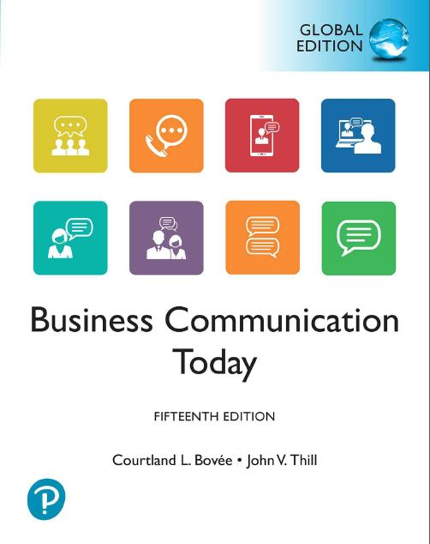
Orientation
Lecture
Required Textbook:
“Business Communication Today, Global Edition”
By Courtland Bovee, John Thill,
15th Edition
0 – 27

Slide 28



Thank You

